Slide 1

mata pelajaran: jaringan komputer
Dosen: DR. Ali firdaus, s.kom., m.kom
Cara transfer file antar laptop dengan kabel LAN tipe cross
Azmy mahesa
Nim: 062640723194
kelas: 1 TIA
Prodi: teknologi informatika multimedia DIGITAL D4
jurusan: Teknik komputer

Slide 2

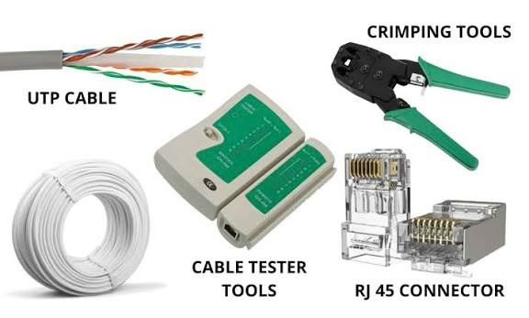
Alat dan bahan
untuk merangkai kabel LAN
  Kabel UTP
  konektor RJ 45
  Tang Crimping
  Lan Tester
  Kabel Stripper

Slide 3
Langkah-langkah membuat
Kabel lan tipe cross
  Kupas kabel UTP 2-3 cm dengan menggunakan cable Stripper
  Urutkan inti kabel dengan sususan warna T568A untuk ujung kabel A dan urutan warna T568B untuk ujung kabel B
  Ratakan ujung kabel lalu potong ujung kabel dengan rapi dan sejajar
  Masukkan inti kabel ke konektor RJ45, Pastikan semua inti masuk sampai ujung konektor
  Lalu masukkan konektor ke tang cimping lalu tekan tang dengan kuat agar konektor terpress kuat hingga inti kabel
  Ulangi langkah ini untuk ujung kabel yang satunya lagi menggunakan urutan warna kabel T568B, lalu tes kabel menggunakan Lan Tester.

Slide 4

Susunan warna kabel tipe cross
T568A
Ujung kabel A
  Putih hijau
  Hijau
  Putih orange
  Biru
  Putih biru
  Orange
  Putih Coklat
  Coklat
  Putih orange
  Orange
  Putih hijau
  Biru
  Putih biru
  Hijau
  Putih Coklat
  Coklat
T568B
Ujung kabel B

Slide 5

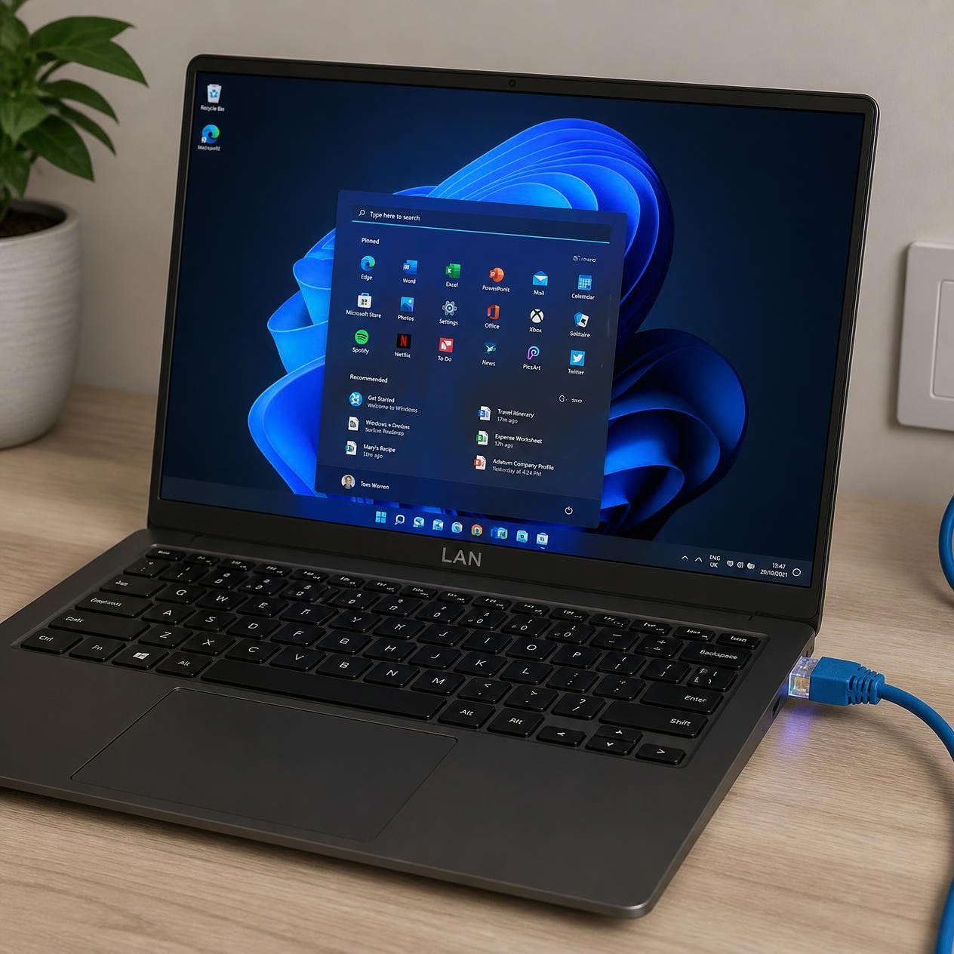
Video pembuatan kabel lan tipe cross

Slide 6
Menghubungkan dua
laptop Menggunakan kabel LAN
Konfigurasi Alamat IPv4
  Pastikan kedua port laptop Ethernet aktif
  Hubungkan ujung kabel ke masing-masing port Pada laptop
  pastikan Ethernet pada masing-masing laptop telah ada tanda silang yang artinya
tersambung
Buka Control Panel ~ Network & Internet ~ Network & Sharing Center ~ Change adapter settings ~ Ethernet ~ IPv4 ~ Manual ~ Masukan IP & Subnet mask ~ Oke.
Laptop 1
Laptop 2
IP addres : 192.168.1.2
IP addres : 192.168.1.3
Subnet Mas : 255.255.255.0
Subnet Mas : 255.255.255.0

Slide 7
Cara transfer file lewat laptop
Cara kirim
Cara Terima
  Tekan Windows + R secara bersamaan
  Ketik " \\ 192.168.1.2 " jika ingin mengirim file dari laptop ke kedua
  Klik OK, lalu salin gambar atau file yang ingin di kirim
  Klik Users ~ Public ~ lalu tempel kan file yang kita salin tadi pada folder yang sesuai format .
  Buka file Explorer
  Cari folder tempat file yang di kirim tadi
  Buka, lalu file yang dikirim akan muncul di folder tersebut
  Selesai

Slide 8
THANK YOU

